Slide 1
技术方案和路线
太阳能电池提供能源供多手段降温设备工作降温
单片机控制实现多手段降温

Slide 2
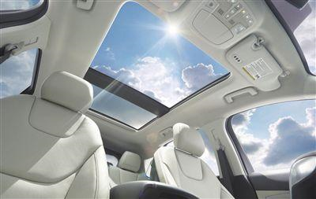
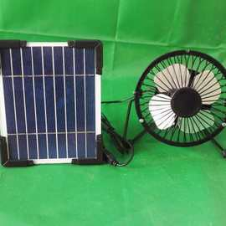
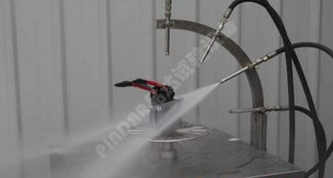
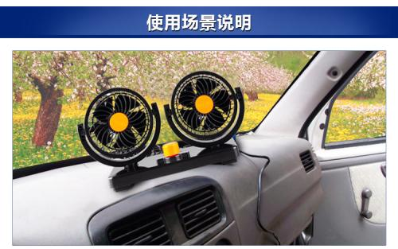
太阳能电池提供能源供多手段降温设备工作
喷洒酒精溶液+空气对流法（+风扇吹风）：将医用酒精和纯净水按照1：10的比例配好放在喷水装置中，以太阳能电池为能源，控制喷水装置将酒精溶液雾化喷在车座上，同时摇下对角车窗，打开天窗，开启太阳能风扇吹风实现空气对流。

Slide 3
单片机控制实现多手段降温
单片机控制喷水装置对车座喷雾
单片机控制风扇系统工作

Slide 4
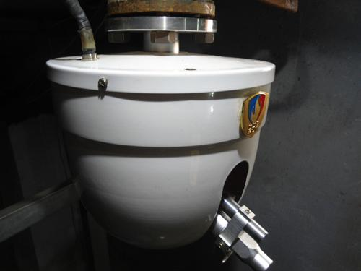
单片机控制喷水装置对车座喷水
利用单片机的I/O口输出做控制，单片机的I/O口输出的是5V电压，加中间继电器，由中间继电器控制接触器来控制水泵的开与关，由与水泵连接的喷水口喷出酒精溶液到车座上挥发实现快速降温。

Slide 5
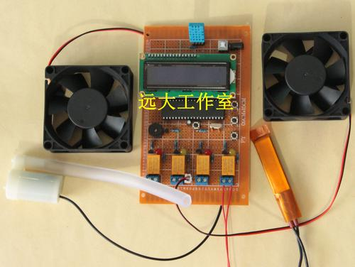
单片机控制风扇系统工作
手动摇下对角车窗，打开汽车天窗，用单片机连接风扇，利用单片机的I/O口输出做控制风扇开关，打开后实现车内风循环快速降温。

Slide 6
汽车安全性 装置合理性考虑
汽车主动安全性：
①视认性：是指可以看见和看清道路、其他车辆、交通信号及仪表的程度。
要求：喷水装置不能遮挡驾驶员视线，最好能隐藏在车体内或位于汽车内部上棚顶，仅保留一个喷射口在外面。

Slide 7
汽车安全性 装置合理性考虑
汽车被动安全性：
①结构吸能性。是指汽车在发生碰撞时，汽车结构吸收大部分冲击能量，从而保证座舱变形最小，不挤伤乘员的能力。要求汽车以48 km/h的速度与固定障碍物正面碰撞时，乘员不致危及生命。为了满足这一要求，汽车应当有一个可变形而吸收能量的车头结构，并有一个有足够刚性而且形状稳定的座舱。
要求：安装在车顶部的太阳能电池要具有足够刚性且形状稳定，不易被撞击变形。

Slide 8
汽车安全性 装置合理性考虑
汽车被动安全性：
②内饰软化。汽车座舱内部的各种器件表面无凸起，材质柔软有弹性，尽可能减少尖角、突棱和突出的零件，在发生碰撞时能减少乘员所受的伤害。内饰软化的范围包括转向盘、仪表板、侧围、顶篷、座椅、地板以及遮阳板等突出的附件。
要求：喷水装置喷水孔必须内置或用填充物包裹，仅保留一个小孔在外面，其他车载设备开车时应放入后备箱，连接线应妥善固定避免在碰撞时发生危险。

Slide 9
已有知识基础
C语言编程
电路的初步知识
太阳能电池基础

Slide 10
预期成果
实现以太阳能电池为能源的喷水装置和风扇工作
实现基于单片机的控制编码与结构连接

Slide 11
主要创新点与特色
太阳能电池用于驱动风扇和喷水装置等系统工作
单片机控制实现多手段降温
项目装置具有较大的升级优化空间

Slide 12
配套条件要求
单片机焊接实验室
太阳能电池实验室

Slide 13
经费预算
1. 定制单片机 x 1 单价：250元
2. 5v车载风扇 x 1 单价：50元
3. 5v 太阳能电池板 x 1 单价：50元
4. 由单片机控制小水泵 x 2 单价：20元
5. 造雾喷头（赠导管和转头） x 4 单价：15元
6. 75%酒精溶液250ml x 3 单价：6元
总计：468元

